Slide 1



Slide 2

Модуль 5: ВІДНОШЕННЯ ДО СЕБЕ
Me Myself and I

Slide 3
ОСОБИСТІСТЬ
НАС
7 674 000 000
АЛЕ ТИ УНІКАЛЬНИЙ

Slide 4
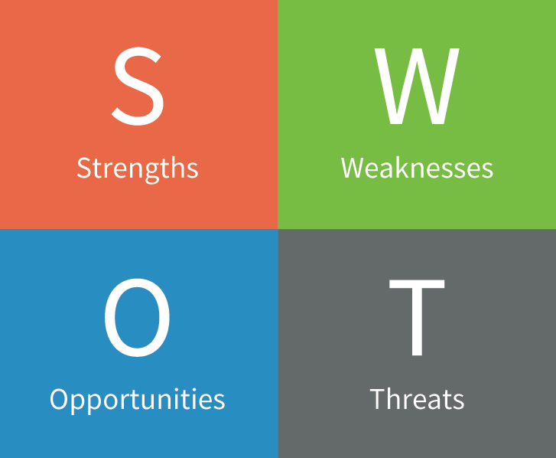
S WOT???
ТАБЛИЧКА, ЯКА НАГЛЯДНО ДЕМОНСТРУЄ ТОБІ ВСЕ, ЩО ТИ ВМІЄШ, ЧОГО ТРЕБА НАВЧИТИСЯ, ЧОГО МОЖЕШ ДОСЯГТИ ТА ЧОГО ПОТРІБНО ОСТЕРІГАТИСЯ

Slide 5
ЯК ВИ СЕБЕ ОЦІНЮЄТЕ?
САМООЦІНКА
чому від неї так багато залежить?
як її підвищити???
чому забагато теж не добре????

Slide 6
КОМПЛІМЕНТИ
РОБИТИ КОМПЛІМЕНТИ
ВПЕВНЕНО
ПО СУТІ
ЯК КОМУСЬ, ТАК І СОБІ
ПРИЙМАТИ КОМПЛІМЕНТИ
Я ЦЕ ІТАК ЗНАВ
ТА ПЕРЕСТАНЬ, ЗОВСІМ НІ
ДЯКУЮ, МЕНІ ДУЖЕ ПРИЄМНО

Slide 7
I LOVE ME
ЛЮБОВ ДО СЕБЕ-ЦЕ ОБОВ’ЯЗКОВА УМОВА.
знайдіть в собі те, що любите найбільше, та хваліть себе за те, що у вас вдається

Slide 8
EGOЇЗМ
Егоїзм- ціннісна орієнтація людини, етносу чи держави, що характеризується переважанням в її життєдіяльності корисливих особистих інтересів і потреб стосовно інтересів інших людей і соціальних груп
Нарцисизм- властивість характеру, що полягає в надмірній самозакоханості і завищеній самооцінці - грандіозності, яка в більшості випадків не відповідає дійсності.

Slide 9
ПРАКТИКА!

Slide 10
ДОМАШНЄ
ЗАВЕСТИ ЩОДЕННИК КОМПЛІМЕНТІВ І ВКІНЦІ КОЖНОГО ДНЯ ПИСАТИ В НЬОМУ СОБІ КОМПЛІМЕНТИ ЗА ТЕ, ЩО ВДАЛОСЬ ТОГО ДНЯ

